Slide 1

Aplicación de técnicas de aprendizaje automático a la probabilidad de default en la gestión de riesgo de crédito
Trabajo de fin de máster
Óscar Paul Sánchez Riveros
Tutor: Xosé Manuel Martínez Filgueira
Máster Universitario en Banca y Finanzas
Curso: 2023 - 2024

Slide 2
contenido
1 . Estado de la cuestión
2. Desarrollo de la investigación.
3. Resultados.
4. Conclusiones.

Slide 3
1. Estado de la cuestión
1.1 Contexto
1.2 Situación problemática
Avance de elementos de Tecnologías de información y comunicaciones (TIC)
Consumidores mas habituados al uso de TIC.
Sector financiero: Nuevos canales de atención, detección de fraude, segmentación de clientes, y predicción de riesgos crediticios
Interacción constante entre empresa y cliente
Avalancha de datos disponibles.
Búsqueda y uso de nuevas técnica de procesamiento y análisis de información.
Técnicas de aprendizaje automático vs modelos tradicionales

Slide 4
1.3 Revisión de la literatura
Autor | Título | Conclusión
Lessmann, Baesens, Seow y Thomas ,2015 | "Benchmarking State-of-the-Art Classification Algorithms for Credit Scoring: An Update of Research" | *48 investigaciones entre 2003 y 2014. *Rendimiento de 41 modelos, mejor Redes neuronales.
Li, Y.; Chen, W. (2020) | “A Comparative Performance Assessment of Ensemble Learning for Credit” | *Rendimiento de 10 modelos, Mejor Redes neuronales y Máquinas de vectores de soporte
Robisco, A., & Carbó, J. M. (2023). | “Aprendizaje automático en modelos de concesión de crédito: oportunidades y riesgos” | *Rendimiento de 5 modelos , Mejor rendimiento, Extreme Gradiente Boosting
Vacío de investigación: Beneficios económicos asociados a los modelos de aprendizaje automático

Slide 5
1.4 Objetivos de la investigación
Principal
Investigar y analizar el impacto económico de la aplicación de técnicas de aprendizaje automático en la evaluación y predicción de la probabilidad de default en el riesgo de crédito.
Caso práctico
Comparar el rendimiento de los modelos de aprendizaje automáticos con el modelo tradicional Logit.
Evaluará el beneficio económico hallando la exigencia de capital regulatorio con el método de calificaciones internas.

Slide 6
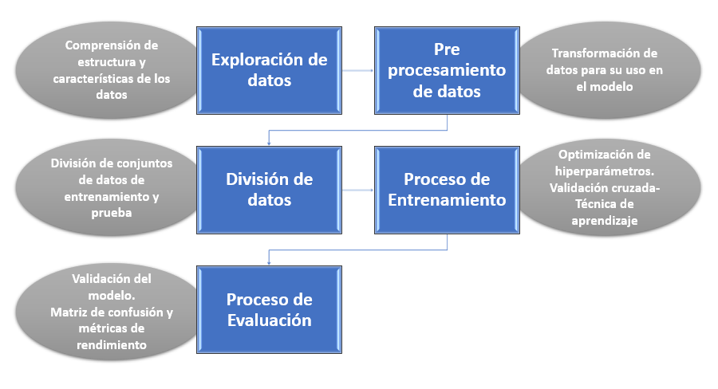
2.Desarrollo de la investigación
2.1 Metodología
Determinación del rendimiento del modelo

Slide 7



Determinación del capital regulatorio exigido.
Método basado en calificaciones internas (IRB)
Requerimiento de capital
Correlación de probabilidades
Activos ponderados por riesgo
Determinación de capital para posiciones minoristas (Comité de Supervisión de Basilea, 2017)
LGD = 0.45 , EAD = 1

Slide 8
2.2 Caso Práctico : Descripción del conjunto de datos GMC
Nombre de Variable | Descripción
Default | Indica si el prestatario experimentó una morosidad de 90 días o más en los últimos dos años, si sucede se consideró Default. (Si=1, No=0)
Revolving | Deuda total en tarjetas de crédito y líneas de créditos personales, excepto bienes raíces y deuda a plazos, dividido por la suma de los límites de crédito.
DebtRatio | La relación entre la suma de los pagos mensuales de deudas, pensión alimenticia y costos de vida entre el ingreso bruto mensual.
MonthlyIncome | Ingreso mensual del prestatario.
CreditLines | Números de préstamos y líneas de crédito abiertas
RealEstate | Número de préstamos hipotecarios y de bienes raíces, incluidas las líneas de crédito sobre el valor de la vivienda.
Dependents | Número de dependientes en la familia, excluyendo al propio prestatario.
Age | Edad del prestatario en años
30-59Days | Número de veces que el prestatario ha tenido un retraso de 30-59 días, pero no más, en los últimos dos años
60-89Days | Número de veces que el prestatario ha tenido un retraso de 60-89 días, pero no más, en los últimos dos años.
90Days | Número de veces que el prestatario ha tenido un retraso de 90 días o más.
Base de datos de prestamos: “Give me some credit”
150,000 observaciones
1 variable objetivo y 10 variables independientes

Slide 9
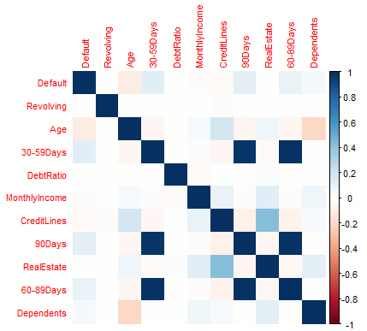
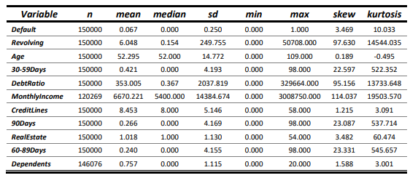
2.3 Análisis exploratorio y preprocesamiento de datos
Detección de anomalías en las variables
Creación de nuevas variables
Eliminación de valores atípicos extremos . Se mantuvo Revolving <= 1 , DebtRatio <= 100, (30-59Days, 60-89Days, 90Days) <=24
Eliminación de valores nulos MonthlyIncome y Dependents.
.
Alta correlación entre 30-59Days, 60-89Days, 90Days. Eliminación de las mismas.
Creación de Late_N , Late Dummy

Slide 10
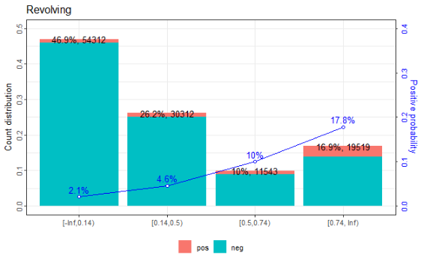
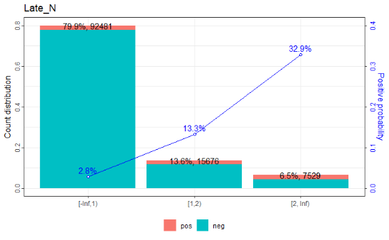
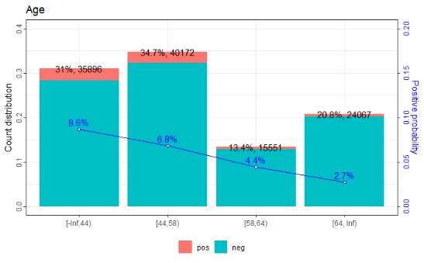
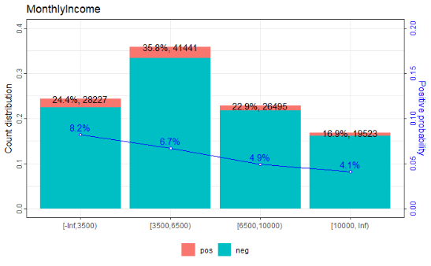
Transformación de variables – Binning y Weight of Evidence (WoE)
Reducción de varianza y manejo de valores atípicos.

Slide 11
2.4 División de conjuntos de datos – Entrenamiento - Validación
Proceso de entrenamiento
Arbol de decisión
Random Forest
Gradient Boosting
Logit
Proceso de evaluación
Comparación entre predicciones y conjunto de prueba
División del conjunto de datos
80% Entrenamiento _GMC
20% Prueba_GMC

Slide 12
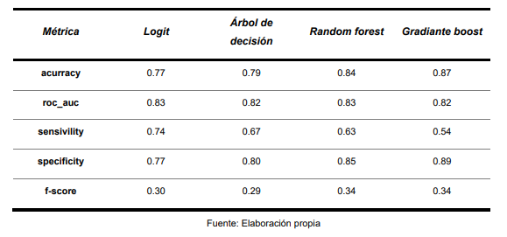
3.Resultados
Rendimiento de los modelos
Gradient Boosting presenta la mejor exactitud y especificidad de resultados.
Random Forest iguala a Logit en roc_auc, pero cuenta con mejor rendimiento global
Árbol de decisión posee resultados similares al Logit, aunque el algoritmo supera en exactitud.
Modelos de aprendizaje automático superan a las técnicas tradicionales en la determinación de la probabilidad de default.

Slide 13
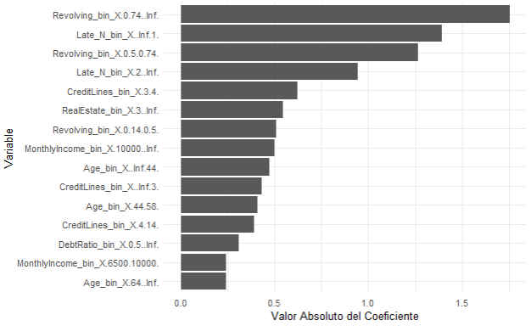
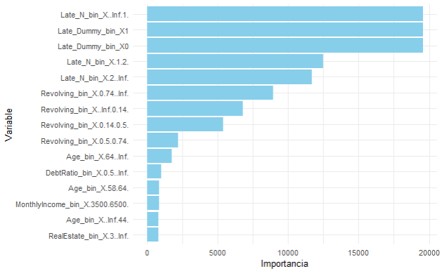
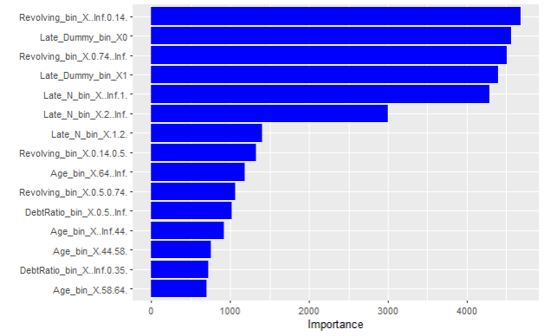
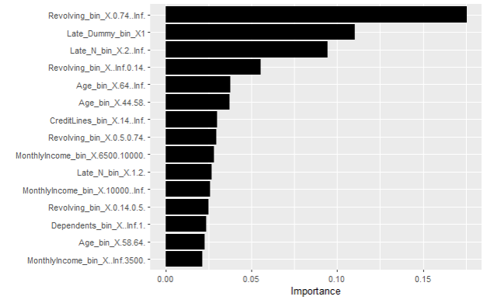
Interpretabilidad
Logit
Árbol de decisión
Random Forest
Gradient Boosting
Revolving, Late_N y Late_dummy de mayor importancia

Slide 14
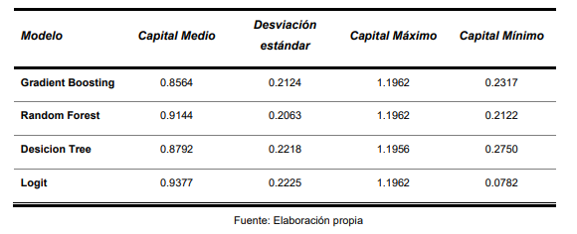
Ahorro de capital regulatorio
Gradient Boosting presenta el menor capital regulatorio requerido medio (0.8564)
En comparación con el modelo logit, gradient boosting logra una reducción de exigencia de capital medio del 8.66%,
Árbol de decisión y random forest presentan capitales medio más bajos que el logit, logrando reducciones de capital de 6.65% y 2.55% respectivamente
Modelos de aprendizaje automático posibilitan la exigencia de menor capital regulatorio.

Slide 15
4.Conclusiones
Los modelos de aprendizaje automático no solo mejoran la exactitud en la clasificación de incumplimientos, sino que también ofrecen una mayor granularidad en las predicciones de probabilidad de default, lo que le permite tener beneficios significativos en capital regulatorio.
Los modelos de aprendizaje automático requieren de supervisión humana principalmente al estructurar los datos con los cuales se van a entrenar.
La interpretabilidad de los modelos sugiere que las variables relacionadas al historial de pago y nivel de endeudamiento son cruciales al momento de valorar el acceso al crédito a un individuo.
Futuras investigaciones podrían evaluar no solo los beneficios sino el costo de implementar los modelos de aprendizaje automático (capacidad técnica, capital humano). Asimismo evaluar los modelos en distintas condiciones

Slide 16
Gracias!

